Slide 1
п | о | в | е | с
т
в | о | в | а | н | и | е
к | у | л | ь | м
и
н | а | ц | и | я
о
п
и | с | а | н | и | е
в
о | - | п | е | р | в
ы
х
п
р
и | л | а | г | а | т
е | л | ь | н | о | е
р
а | с | с | у | ж | д
е
н
и
е
з | а | к | л | ю
ч
е
н
и
е
и
т | а | к

Slide 2
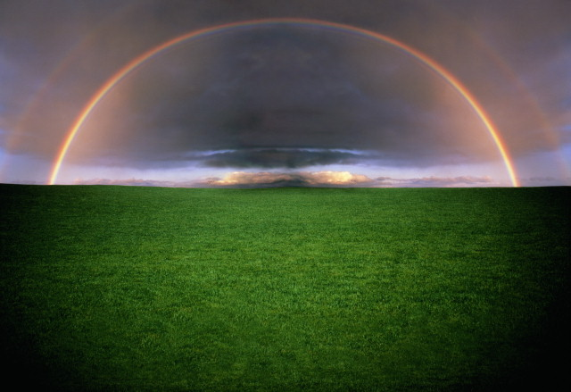
Сформулируйте свои цели
учебной деятельности:
а) получить оценку;
б) узнать что-то новое;
в)сдать зачет;
г) научиться чему-нибудь;
д) другое . . .

Slide 3
Функционально-смысловые типы речи
Повествование
Описание
Рассуждение

Slide 4
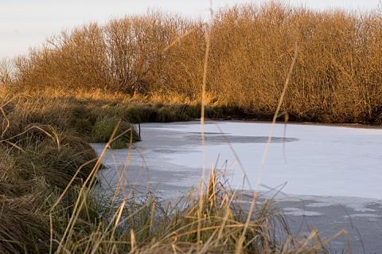
Описание
Пример:
Осень, глубокая осень! Серое небо, низкие облака; голы и прозрачны становятся сады, рощи и леса. Старые деревья облетели, и только молодые березки сохраняют еще свои увядшие листья, блистающие золотом. Устлана земля сухими и разноцветными листьями.
Тип текста, в котором описываются признаки предметов, явлений, животных, человека

Slide 5
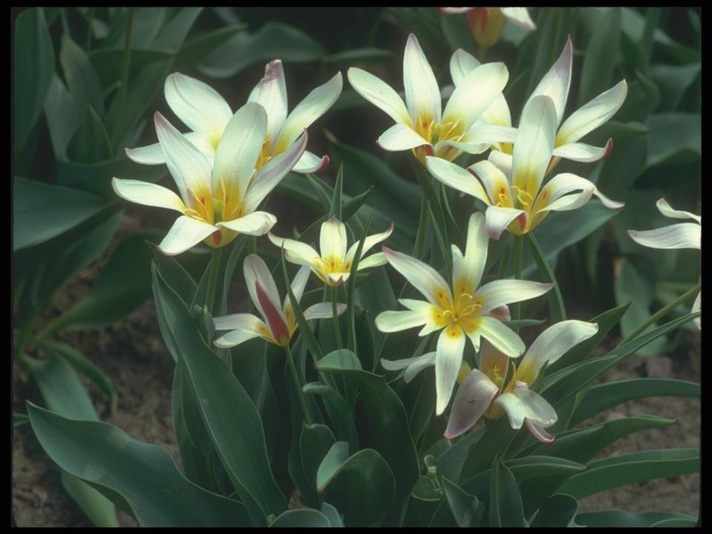
Описание
Композиция:
Общее представление о предмете
Его характерные признаки
Авторская оценка предмета

Slide 6
Повествование
Пример:
В десять часов утра обе армии сошлись на ружейный выстрел, и по всей линии открылся огонь. Затем войска бросились врукопашную; первое столкновение произошло на левом фланге русской пехоты; правый фланг шведской пехоты бросился на русских и опрокинул батальон Новгородского полка; в нашей линии образовался прорыв. Петр Великий, заметив опасность, взял батальон второй линии и лично повел его на неприятеля.
Тип текста, в котором описываются события в определенной последовательности

Slide 7
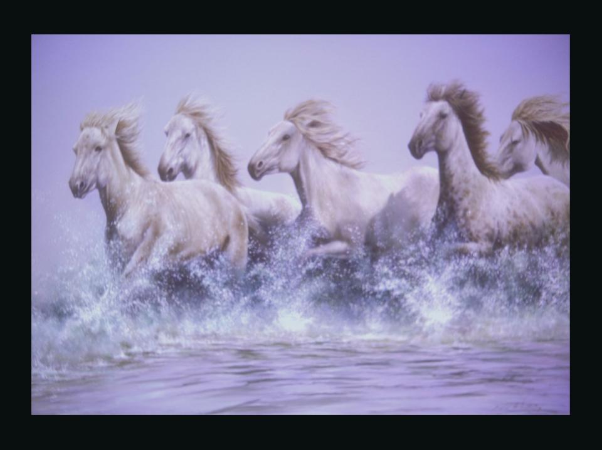
Повествование
Композиционные особенности:
В структуре повествования выделяют: экспозицию, завязку, развитие действия, развязку
События передаются в прямой ил обратной хронологической последовательности
Повествование ведется от 1 или 3 лица

Slide 8
Рассуждение
Рассуждение
Пример:
Странная вещь – книга. Есть в ней что-то загадочное, даже мистическое. Стоит она на полке тихо, спокойно, как и многие другие предметы в вашей комнате. Но вот вы берете ее в руки, открываете, читаете, закрываете, ставите на полку и…все? А разве в вас что-то не переменилось? Разве после прочтения книги не звучала в вашей душе какая-то новая струнка? Книга… Это ведь кусочек духовного опыта человечества. Читая, мы вольно или невольно перерабатываем этот опыт. В общем, с помощью книги мы самосовершенствуемся.
Тип текста, в котором утверждается или отрицается какое-то явление, понятие, факт.
Тип текста, в котором утверждается или отрицается какое-то явление, понятие, факт.

Slide 9
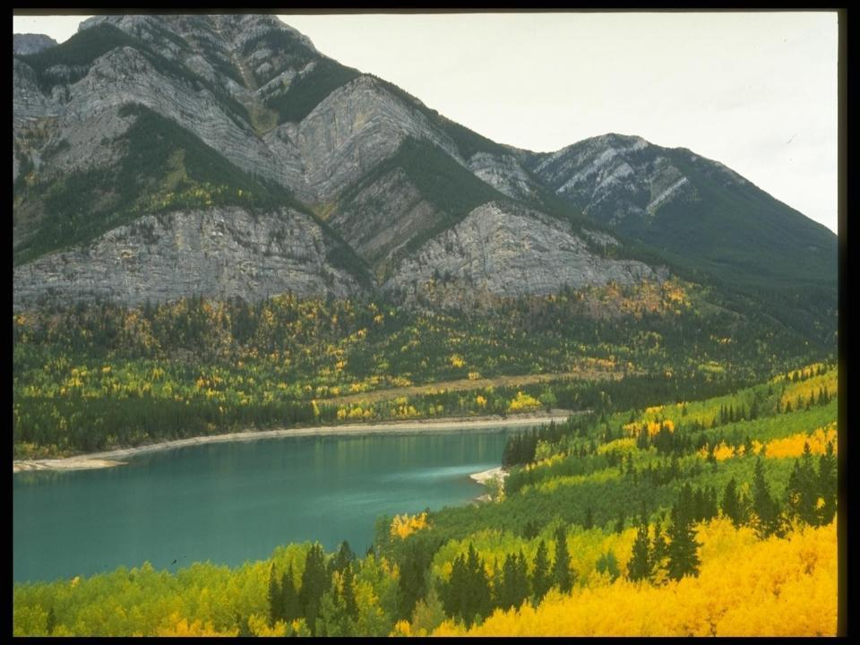
Рассуждение
Композиция:
Тезис (мысль, требующая доказательств)
Аргументы (доказательства или опровержения)
Вывод (заключение по поводу тезиса)

Slide 10
Домашнее задание
Написать сочинение на выбор
Описание «Моя школа»
Повествование «Интересный день в школе»
Рассуждение «Какой учебный предмет мне больше всего нравится?»

